Slide 1
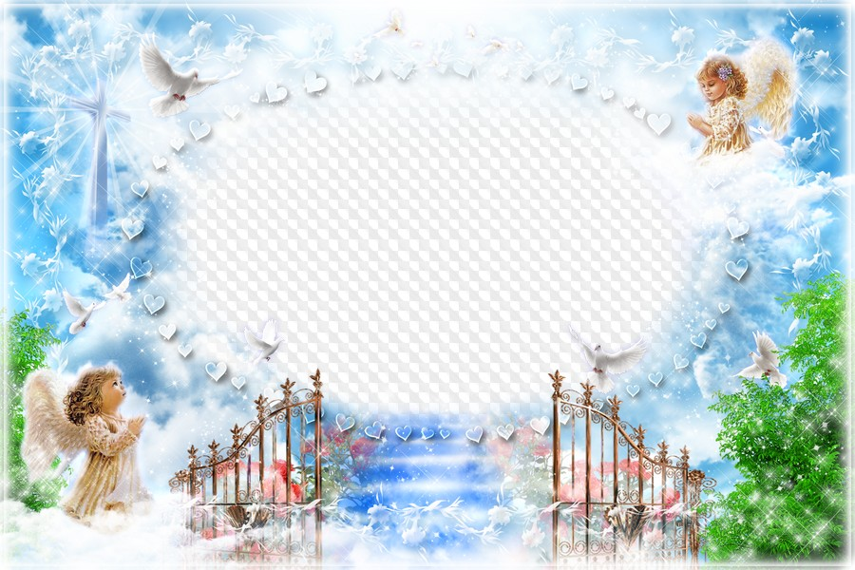
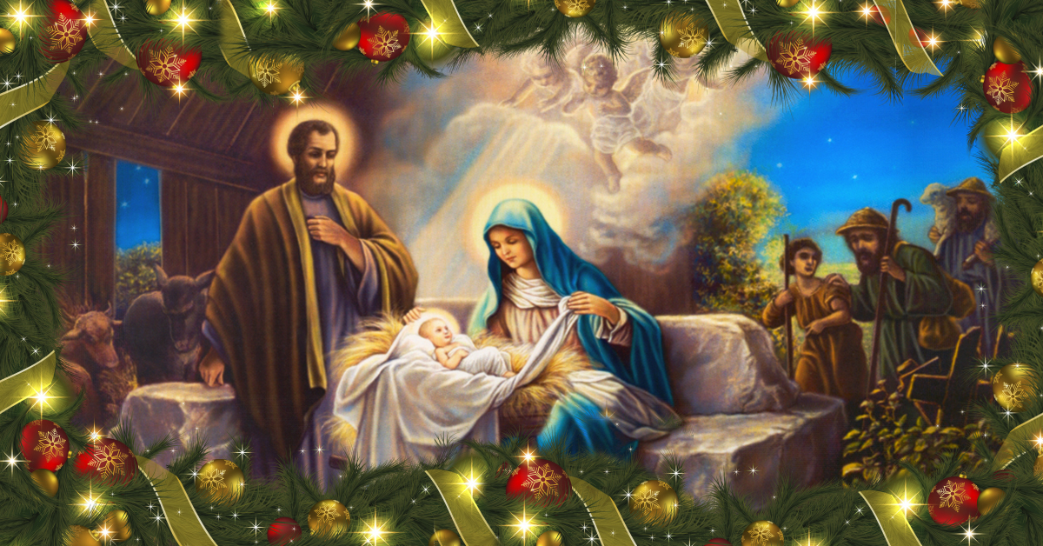
Муниципальное автономное дошкольное образовательное учреждение
«Детский сад № 10 «Золотая рыбка»
Ресурсный круг
«Рождественское чудо»
группа компенсирующей направленности
для детей с амблиопией и косоглазием пятого года жизни «Дельфиненок»
Подготовила:
Пунейко Л.Н.

Slide 2
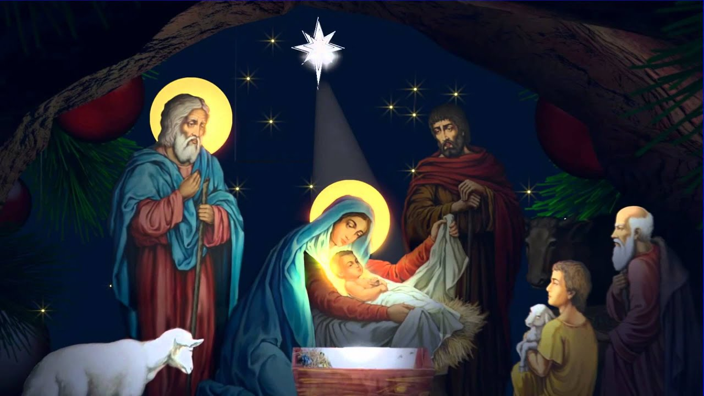

Slide 3
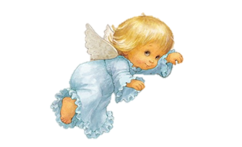
Актуальность
Одно из основных направлений отечественной педагогики сегодня обращено к духовно – нравственным ценностям российского образования и воспитания. Это направление в настоящее время наиболее перспективно, поскольку связано с восстановлением традиций, уклада жизни, «исторической» преемственности поколений.
Период дошкольного детства является одним из наиболее значимых в развитии ребенка, т.к. именно в это время закладываются базовые качества личности, образующие устойчивую индивидуальность человека.
В этот период актуальной является задача объединения усилий дошкольного образовательного учреждения и семьи, для развития духовно – нравственного стержня ребенка.
Особое место отводится такой форме взаимодействия с родителями, как ресурсный круг и работа в паре, способствующим приобретению всеми участниками воспитательного процесса коммуникативных навыков.
Одним из путей духовно-нравственного воспитания является путь вовлечения детей в православную культуру, привлечение внимания детей к христианским традициям.
Православный праздник Рождество Христово наиболее
близок и понятен взрослым и детям. Взаимодействие в
ресурсном круге позволило нам в доступной форме
рассказать о традициях празднования Рождества на Руси.

Slide 4
Цель – формировать у родителей и воспитанников представления о православных традициях.
Задачи:
Настроить взрослых и детей на предстоящую деятельность через беседу.
Познакомить участников ресурсного круга с историей и традициями празднования Рождества Христова.
Привлечь родителей и детей к совместному изготовлению поделки «Ангелочек».
Вызвать у детей и взрослых
желание участвовать в украшении
группы к празднику.

Slide 5
Этапы работы:
Подготовительный этап
С детьми
Беседа на тему «Праздник Рождества Христова»
Чтение «Предание о первой Рождественской елочке»
Е. Ивановской
Рисование «Елочка – зеленая иголочка»
Чтение стихотворения «Рождество»
Аппликация «Елочка в снегу»
Экскурсия в храм преподобной Елизаветы
С родителями:
Папка-передвижка «Праздник Рождество Христово»
Консультации: «Как рассказать ребенку о традиции праздника Рождество»; «Народные праздники на Руси»; «Рождество в народных традициях»

Slide 6
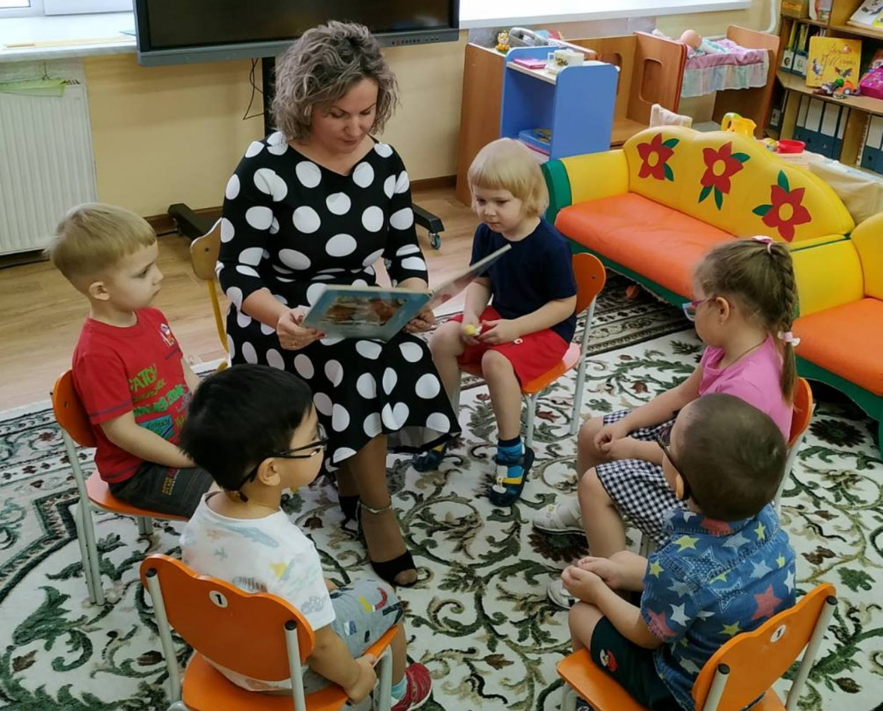
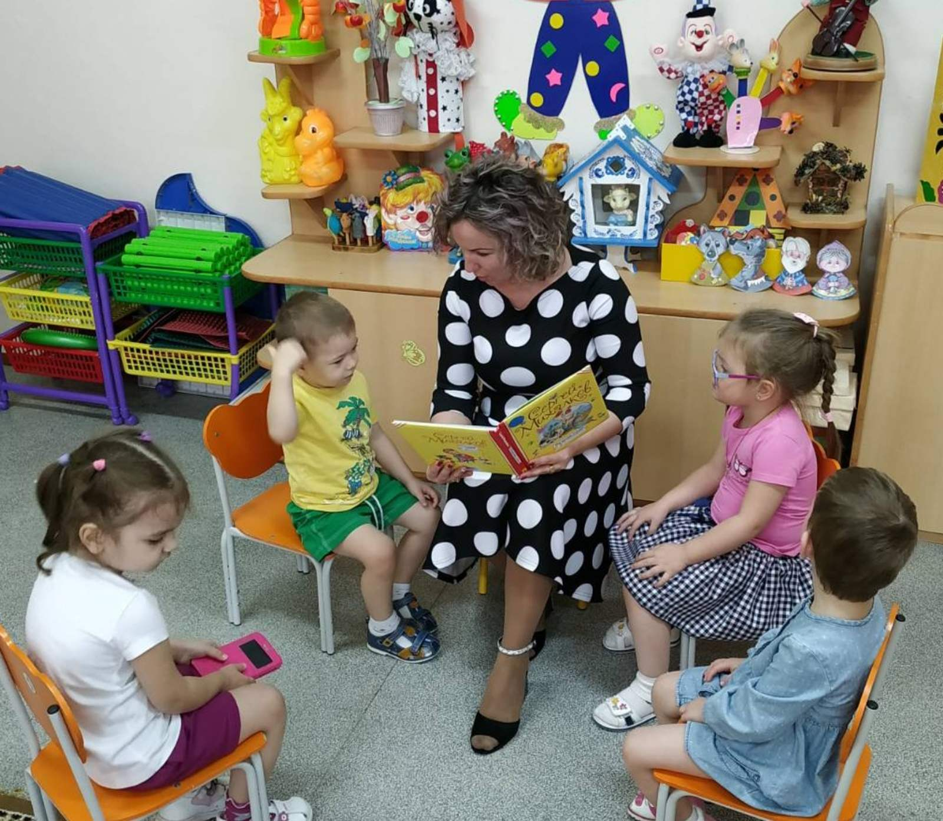
Чтение «Предание о первой
Рождественской елочке»

Slide 7
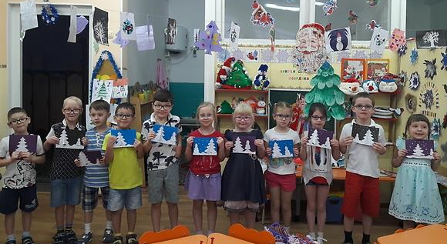
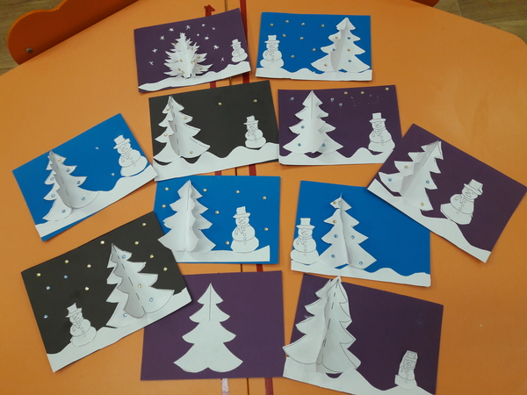
Аппликация «Рождественская елочка»

Slide 8
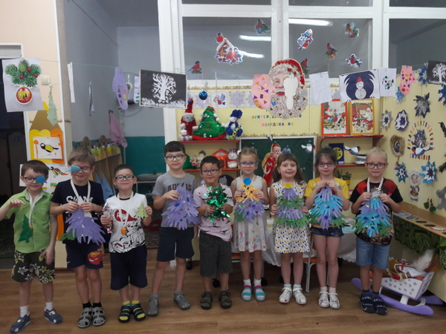
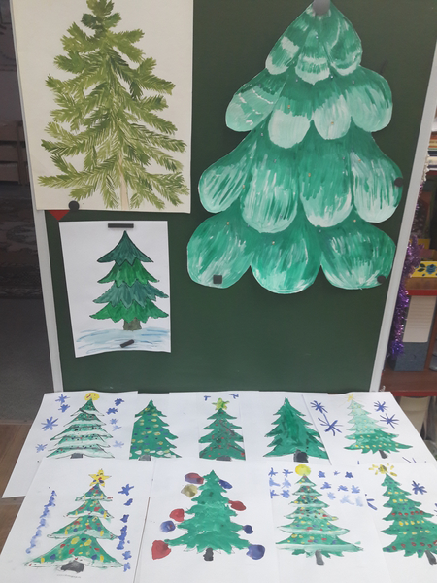
Рисование и аппликация
«Елочка – зеленая иголочка»

Slide 9
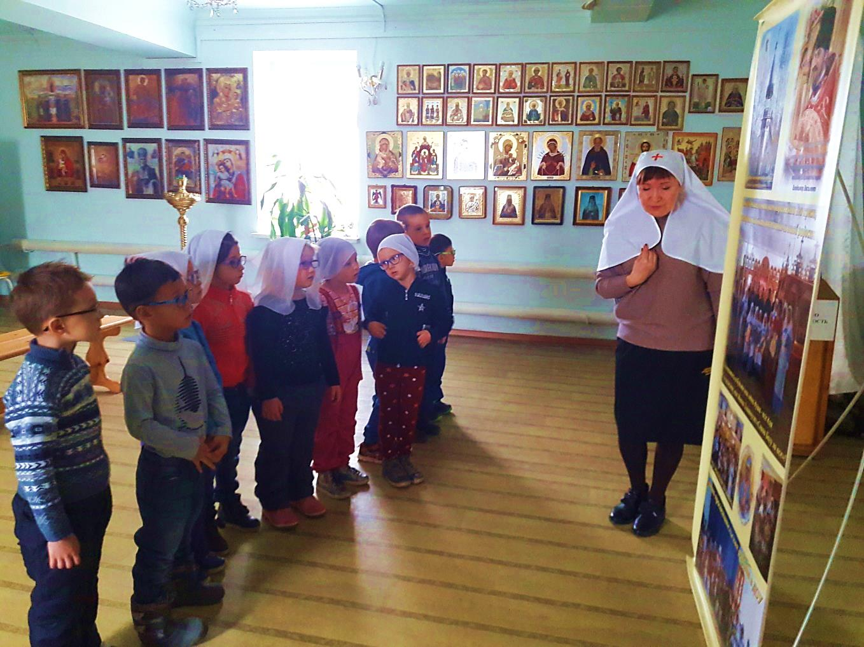
Экскурсия в храм ПРЕПОДОБНОМУЧЕНИЦЫ ВЕЛИКОЙ КНЯГИНИ ЕЛИЗАВЕТЫ
.

Slide 10
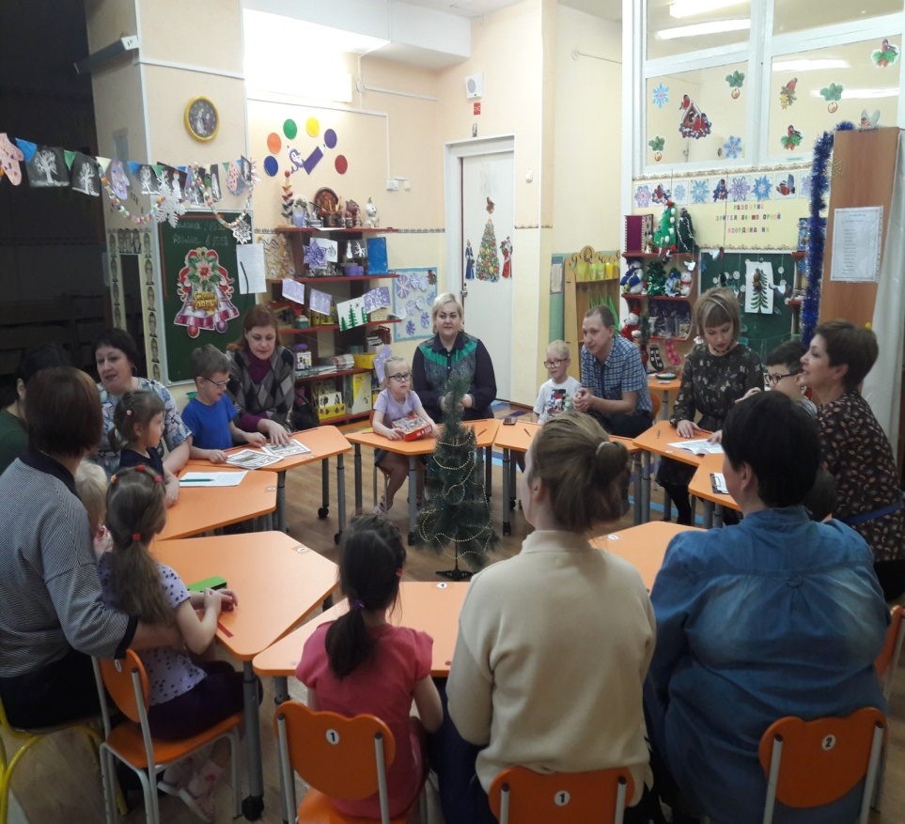
2. Основной этап
Беседа «Слово к родителям»

Slide 11
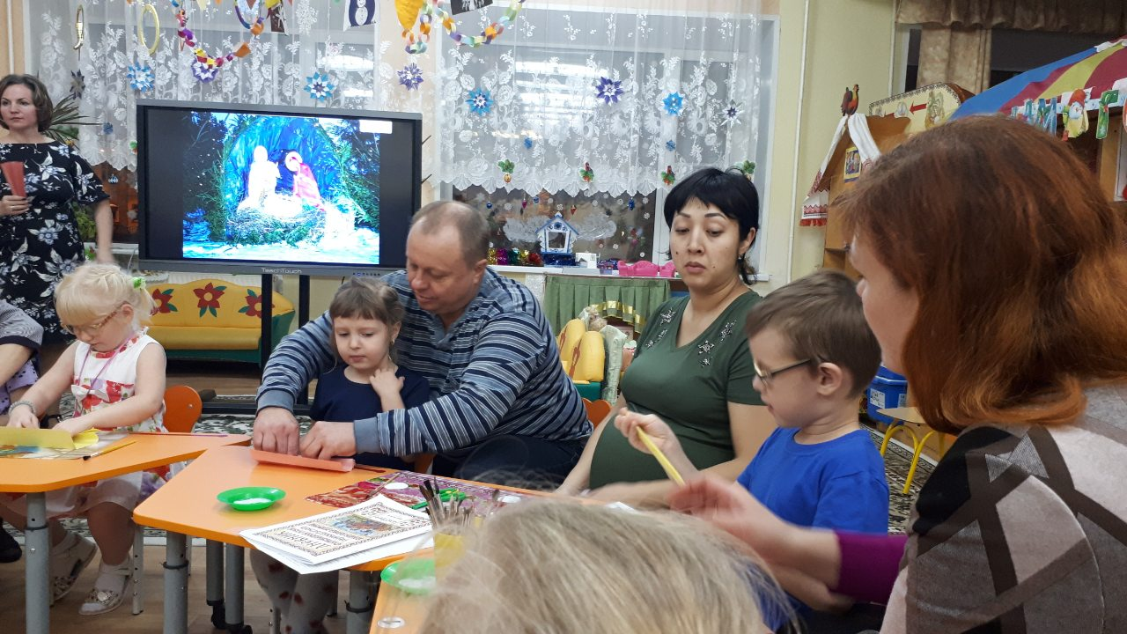
Презентация
«Рождественское чудо»

Slide 12
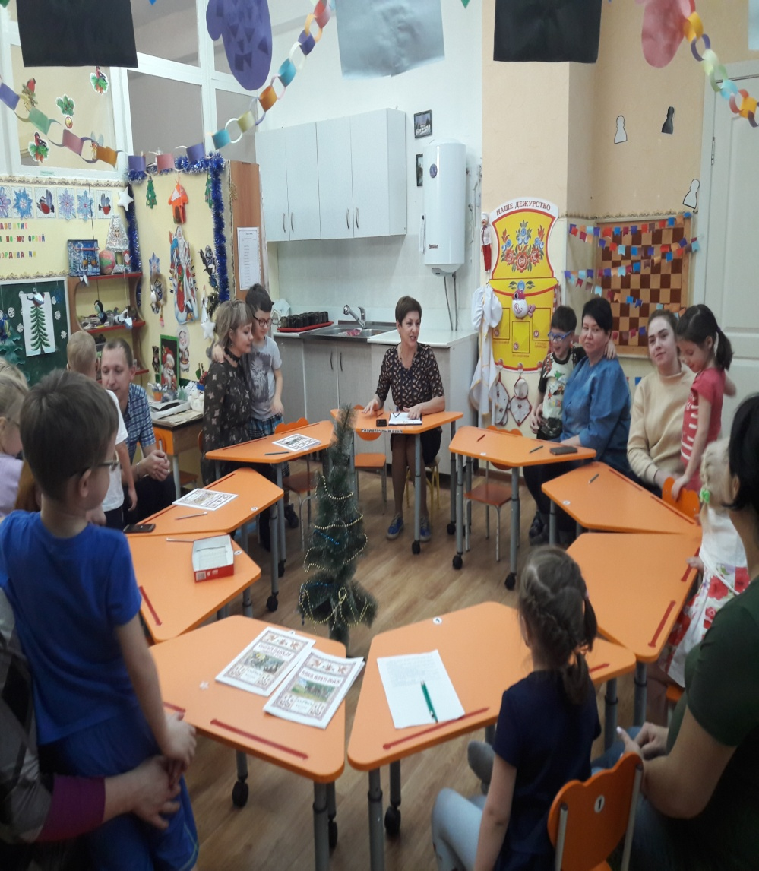
Разговор в круге

Slide 13
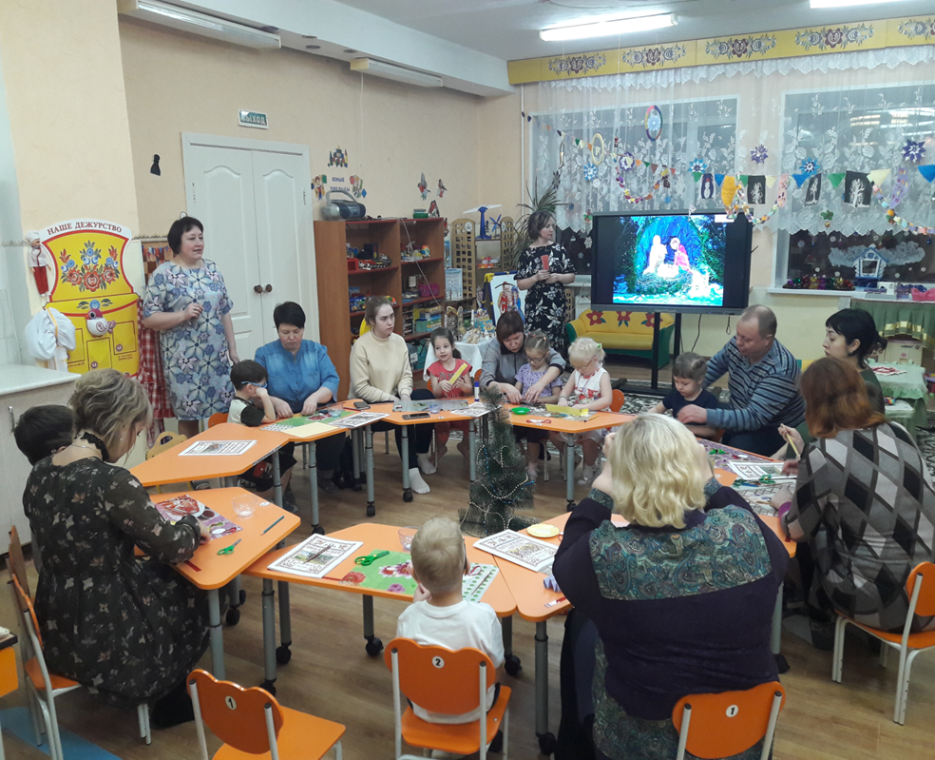
Работа в парах – изготовление поделки «Ангелочек»

Slide 14
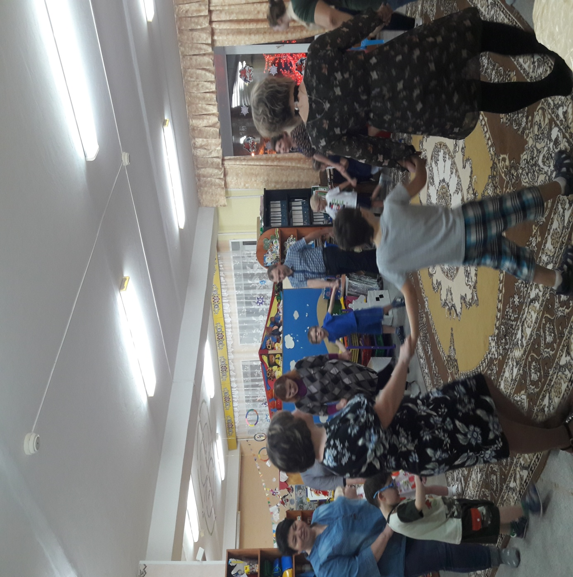
Круг доброты «Прилетели Ангелочки»
(пожелания друг другу в канун Рождества)

Slide 15
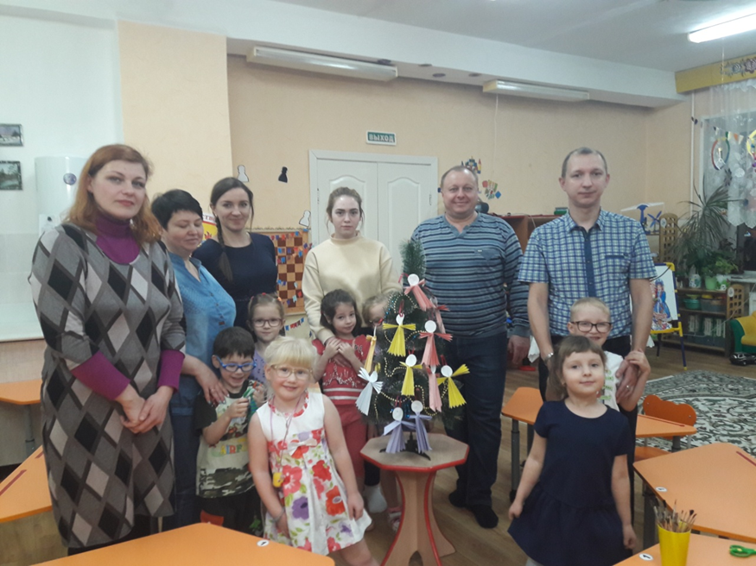
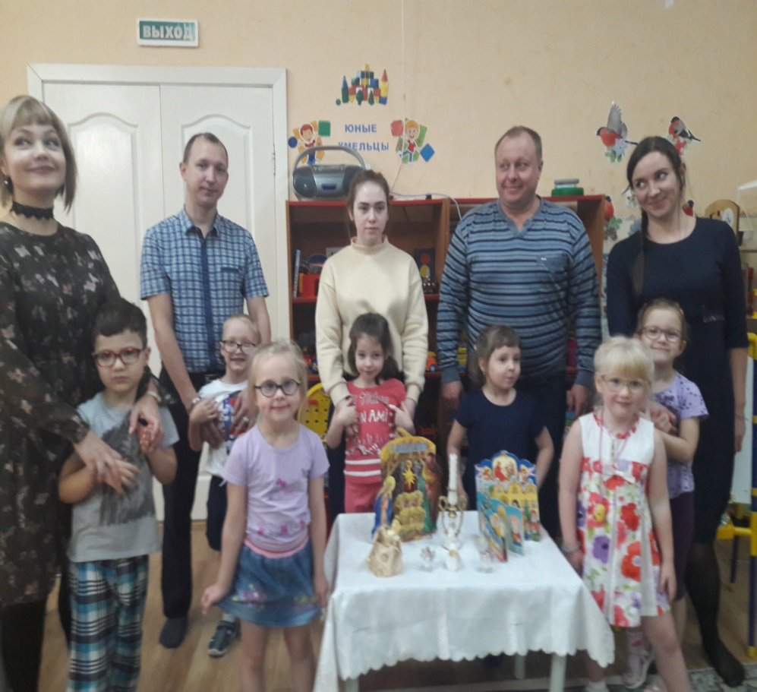
3. 3аключительный этап
Совместная деятельность взрослых и детей
в украшении группы.

Slide 16
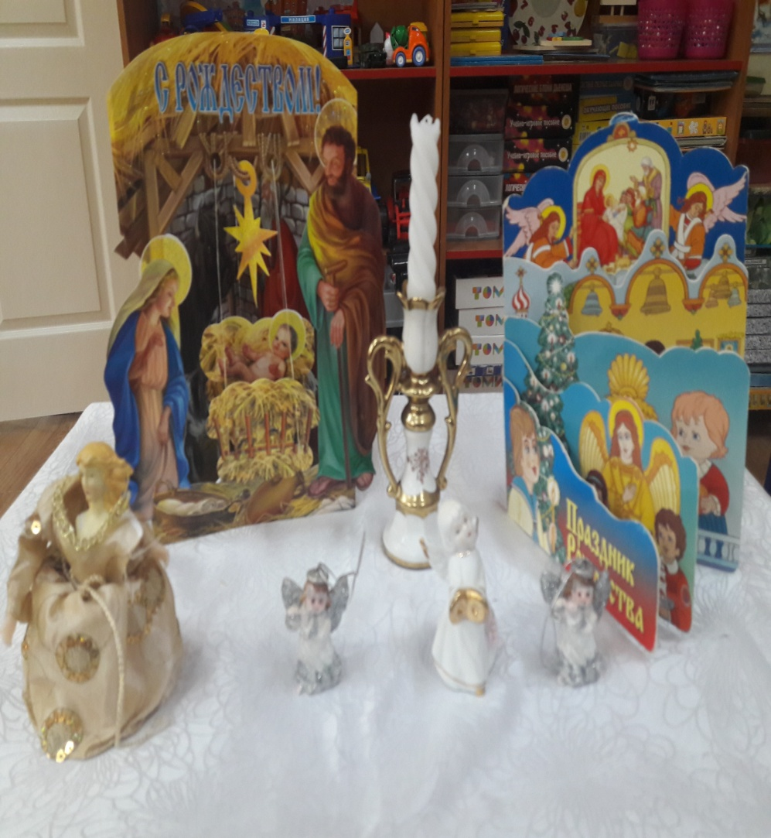

Slide 17
Слово к родителям.
Дорогие родители! Я приглашаю вас к разговору о Светлой Надежде. Что означают эти слова?
Надежда – это уверенность в добром исходе. В самое трудное время на Руси сохранялась Надежда. Со Светлой Надеждой человек начинал добрые дела и совершал героические поступки. Православный человек самую твердую Надежду возглавлял на Бога, обращаясь к нему с молитвой. Надежда помогала оставаться добрым и терпимым.
Со Светлой Надеждой люди посещали храмы. Душа очищалась, становилось легче, верилось в чудо.
Одним из самых любимых и чудесных праздников в России является Рождество Христово. В Рождественскую ночь повсюду зажигают свечи, наряжают елочки, славят Христа, рассказывают о чуде Его рождения.
Сияние великого праздника искоркой входит в каждый дом, семью, личную жизнь человека. И хотя меняются времена, остается неизменной потребность людей в светлом, живом празднике, ожидании чуда. Все это накрепко связано любовью. И когда в домах и сердцах людей живет Надежда – забываются житейские заботы, неурядицы.
Праздник Светлого Рождества во все времена напоминает людям о милосердии и любви. Призывает творить добро!

Slide 18
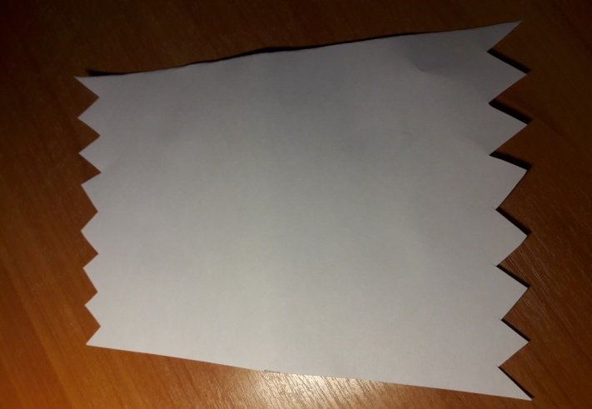
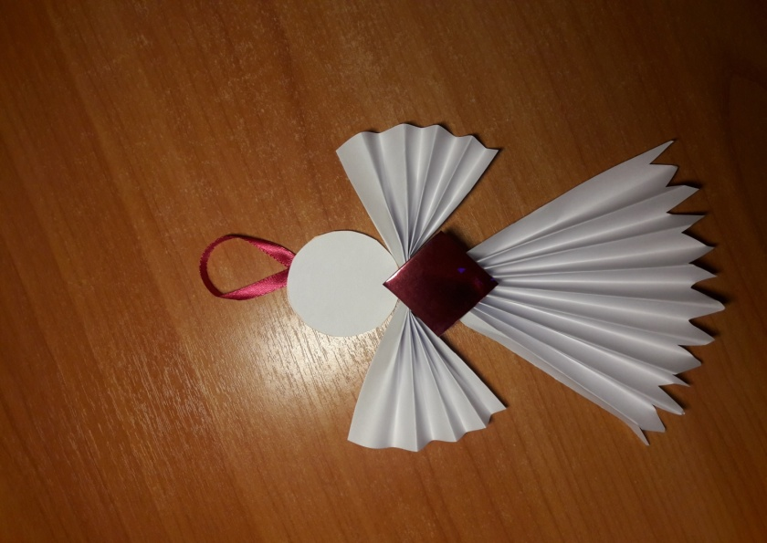
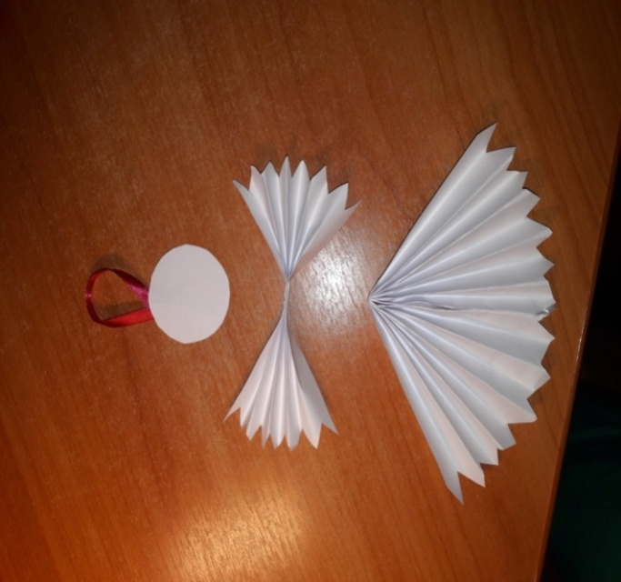
Практическая деятельность изготовление поделки Ангелочек
1 Складываем ½ альбомного листа бумаги в гармошку
2 Сгибаем гармошку пополам и проклеиваем по середине
3 Складываем 1/4 альбомного листа бумаги в гармошку.
4 Сгибаем пополам
5 Приклеиваем тесьму к кругу
6 Приклеиваем детали к квадрату

